Slide 1
Развивающая предметно – пространственная среда в старшей группе «Гномики»
МК ДОУ Починковский детский сад № 8
Выполнила: Пургина Е.И.

Slide 2
Развивающая предметно-пространственная среда, созданная воспитателем старшей группы Пургиной Е.И., обеспечивает возможность общения и совместной деятельности детей, взрослых; содержательно насыщенна, трансформируема, полифункциональная, вариативна, доступна и безопасна.
Предметно – пространственная развивающая среда в старшей группе организована с учётом требований ФГОС ДОУ, где чётко прослеживаются все пять образовательных областей:
1) социально-коммуникативное развитие
2) познавательное развитие
3) речевое развитие
4) художественно-эстетическое развитие
5) физическое развитие
На основе интеграции содержания и видов деятельности в группе организованы центры активности по следующим направлениям.

Slide 3
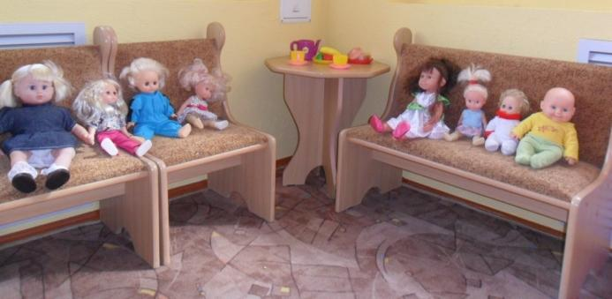
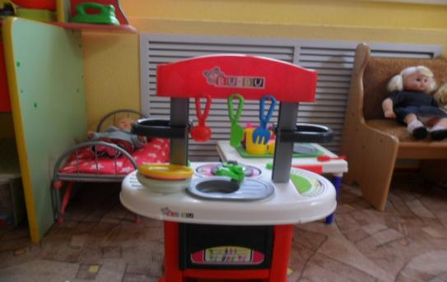
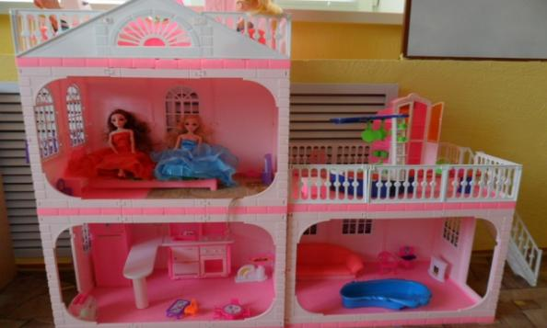
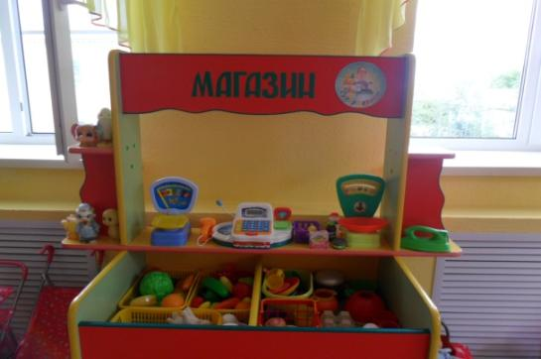
Социально – коммуникативное развитие.
Цель: Создание условий для развития социального и эмоционального интеллекта, усвоение норм и ценностей, принятых в обществе, формирование готовности детей к совместной деятельности.

Slide 4
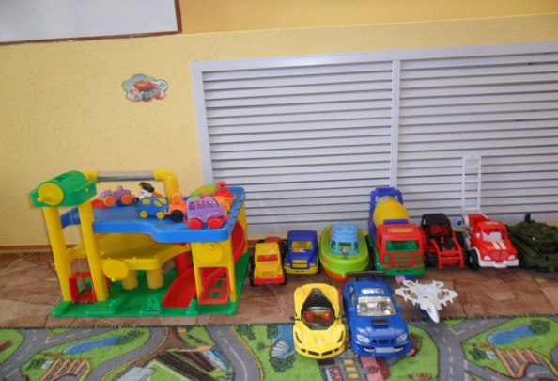
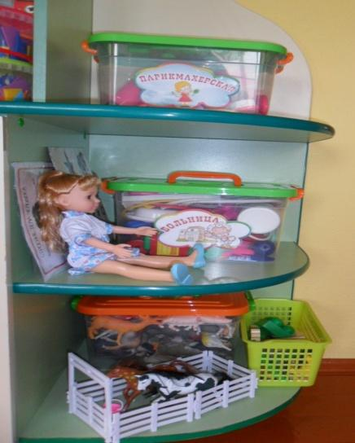
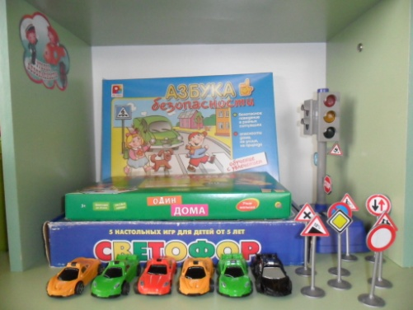
Центр сюжетно –ролевых игр.

Slide 5
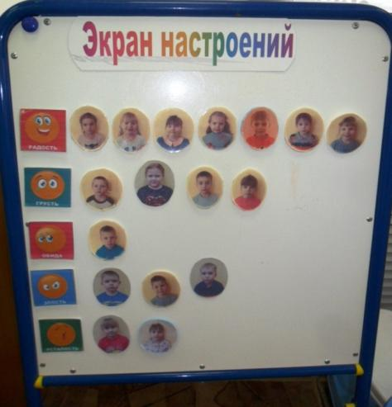
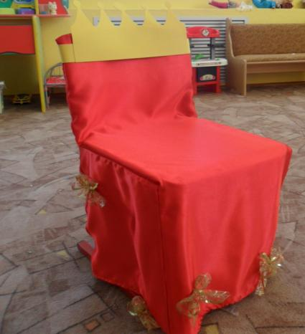
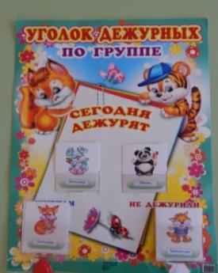
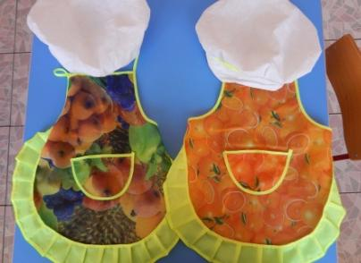
Стул именинника

Slide 6
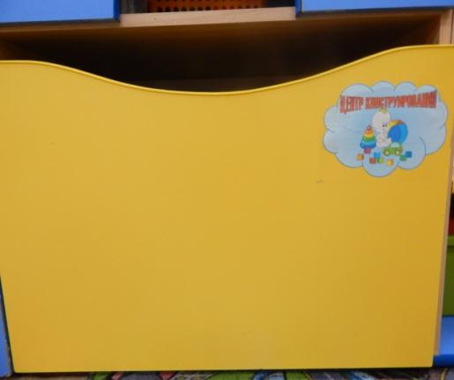
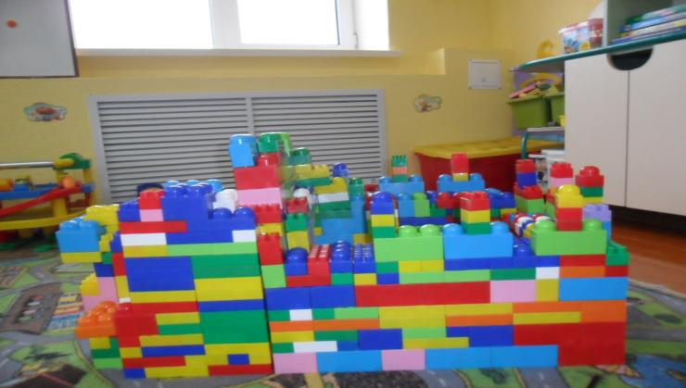
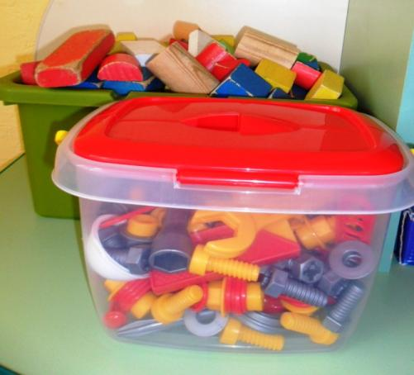
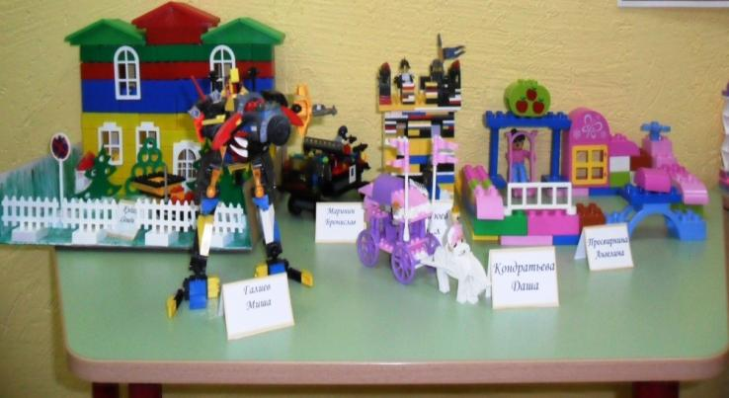
Строительный конструктивный центр

Slide 7
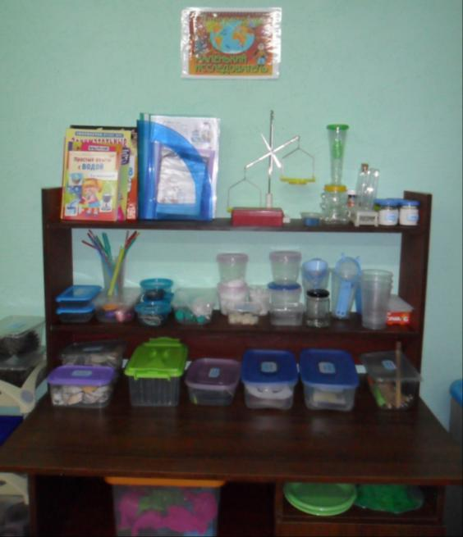
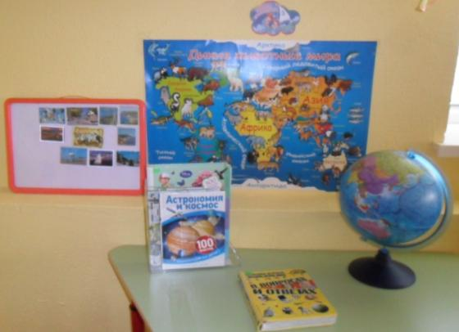
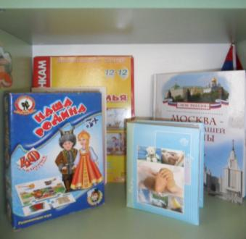
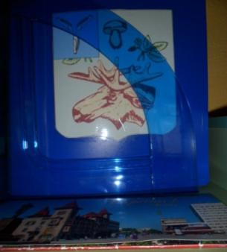
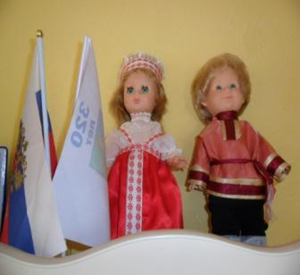
Познавательное развитие
Лаборатория маленький исследователь
Уголок путешественника
Нравственно – патриотический центр

Slide 8
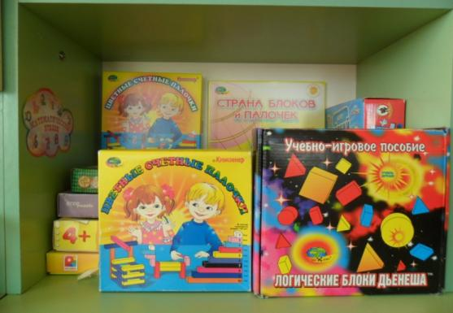
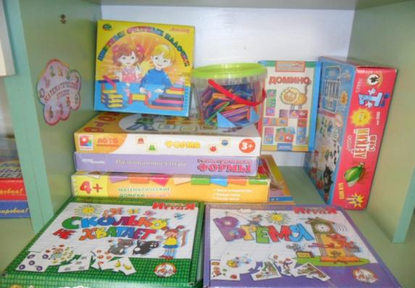
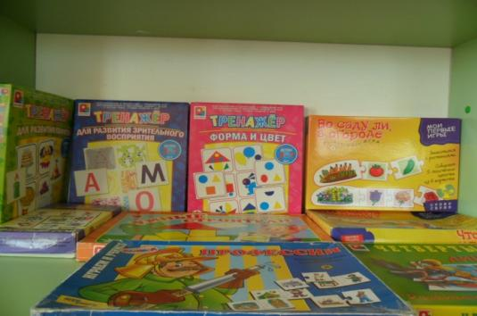
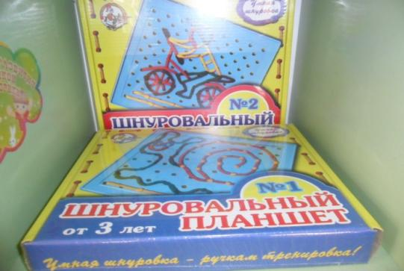
Центр математики
Центр развивающих игр

Slide 9
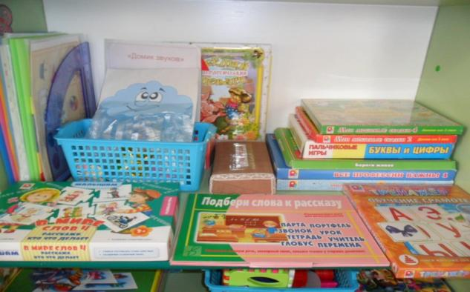
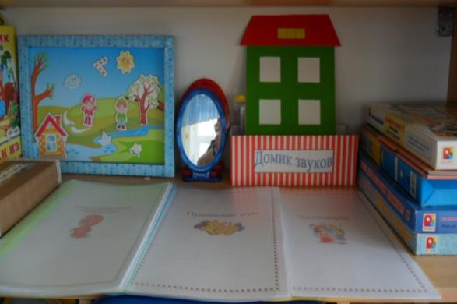
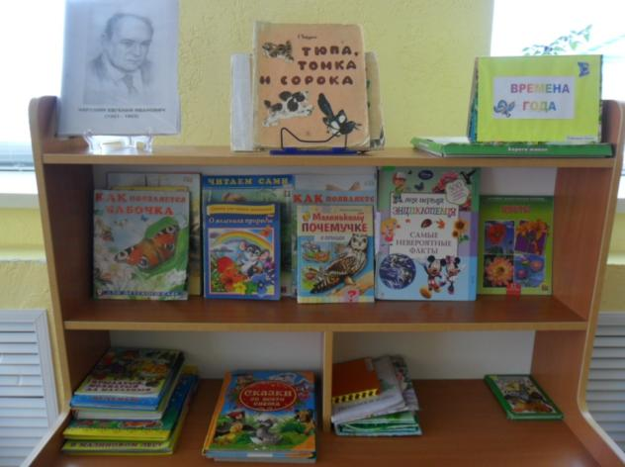
Речевое развитие

Slide 10
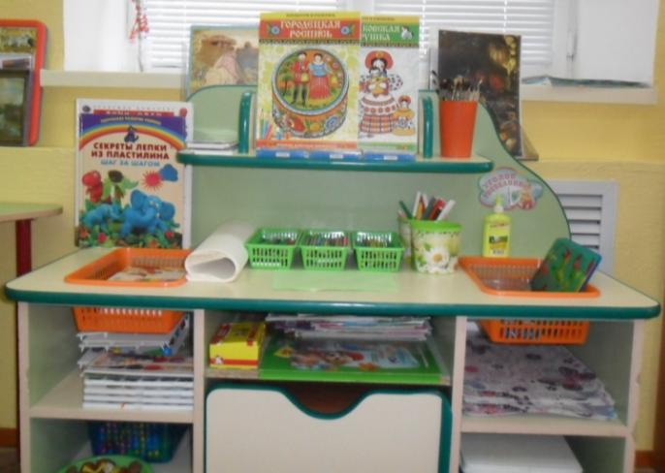
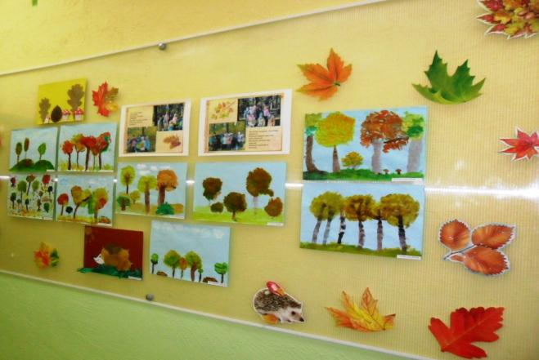
Художественно – эстетическое развитие
Стена творчества

Slide 11
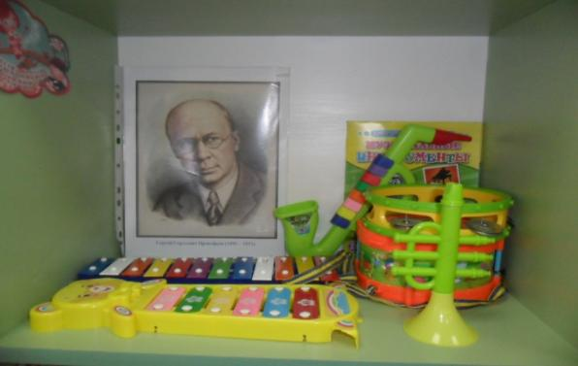
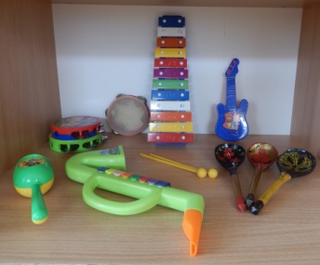
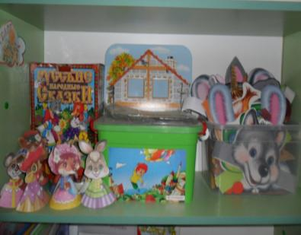
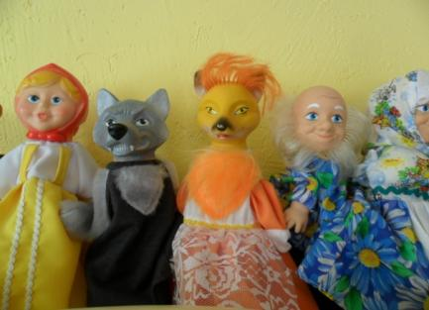
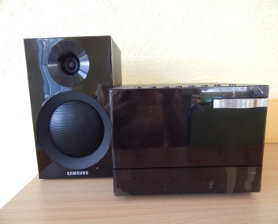
Музыкально – театрализованный центр

Slide 12
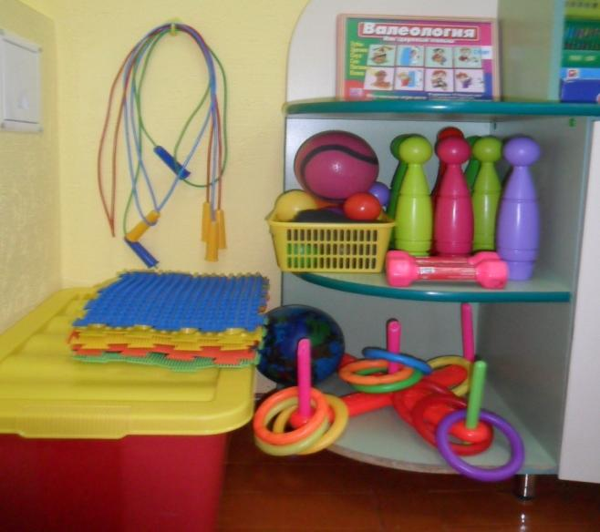
Физическое развитие

Slide 13
СПАСИБО ЗА ВНИМАНИЕ!

